Slide 1
DCTFWeb

Slide 3
Tipos x prazos de entrega x obrigação mensal

Slide 6
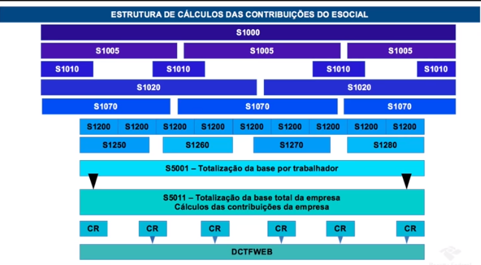

Slide 7
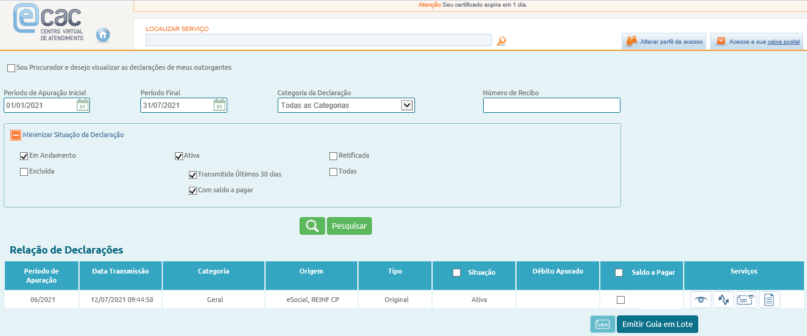
Tela inicial da DCTFWeb

Slide 8
Serviços da DCTFWeb
Visualizar;
Retificar;
Visualizar recibo;
Visualizar extrato de processamento.

Slide 9
.
Quando possui obras, antigo 155 do SEFIP
Detalhamento do CNO

Slide 10
Como vincular exclusão que o débito já foi objeto de lançamento de ofício pela RFB
https://www.youtube.com/watch?v=EfT2kN7nb6o

Slide 11
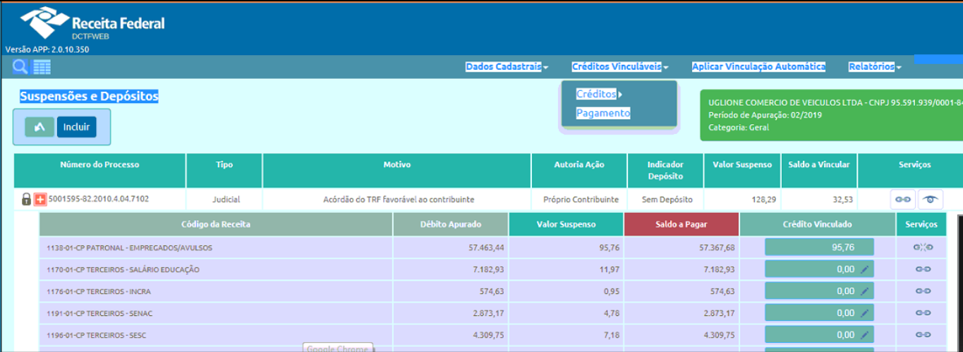
Como vincular a suspensão referente processos?
Exceto decisão definitiva 90.

Slide 12
Abater Dcomp – nesta função você consegue importar créditos oriundos da PER/DCOMP Web
Exemplos:
Saldo de créditos de compensações de retenções de NF de meses anteriores.
Contribuição Previdenciária paga a maior anter.

Slide 13
Nos casos de retificação você pode abater pagamentos anteriores e gerar DARF complementar

Slide 14
Empresa vai recolher somente segurados?
Transmita a DCTFWeb para habilitar a função editar DARF.
DARF parcial como fazer, clique em Editar DARF.

Slide 15
É possível utilizar a sobra de salário-família e salário-maternidade para compensar débitos de meses posteriores?
Não. Os créditos de salário-família e salário-maternidade serão objeto de dedução/aproveitamento na DCTFWeb do período a que se referem.
Caso sobre saldo, o mesmo não pode ser objeto de compensação nos meses seguintes.
O contribuinte poderá fazer o pedido de reembolso utilizando PER/DCOMP WEB.

Slide 16
DCTFWeb Sem Movimento
Após a transmissão do eSocial (S-1299) ou da EFD-Reinf (R-2099) sem movimento, irá gerar automaticamente a DCTFWeb sem movimento, disponibilizada no portal e-CAC, que ficará na situação "em andamento" para fazer a transmissão.
.

Slide 17
DCTFWeb Sem Movimento
DCTFWeb sem movimento, deve enviar todo mês?
Não. A DCTFWeb sem movimento deve ser enviada no início da obrigatoriedade e depois em janeiro de cada ano.

Slide 18
DCTFWeb Sem Movimento
Para as empresas que tem informação de eSocial, mas não tem dados para entrega da EFD-Reinf, como fica a DCTFWeb?
Nesse caso, a DCTFWeb será gerada somente com as informações do eSocial, não necessitando da EFD Reinf.

Slide 19
Dicas e responsabilidades

Slide 20
Mesmo tendo o PRPF optado pelo recolhimento da contribuição sobre a folha de pagamento.
A contribuição devida ao SENAR continua sendo recolhida sobre a comercialização de sua produção.
Este recolhimento não é feito pelo eSocial/DCTFWeb. Ver ADE RFB Codac nº 0001/2019.

Slide 21
Não podemos esquecer que agora tudo estará mais claro e transparente e temos regras de validação e uma legislação a seguir.
O empregador deve ter claro sobre os riscos e a responsabilidade das informações.
Se necessário busque uma orientação com o setor jurídico de sua empresa.

Slide 22
Dúvidas DCTFWeb consulte aqui
Instrução Normativa RFB nº 2.005, de 29 de janeiro de 2021.
Manual de Orientação da DCTFWeb
Guia Rápido da DCTFWeb
Perguntas e Respostas da DCTFWeb
Notas Orientativas

Slide 23
dia 17 o portal do eSocial vai estar fora na parte da manhã ...não adianta abrir chamado na Metadados

Slide 24
A informação que você transmite impacta na vida das pessoas e na saúde da empresa!

